Slide 1
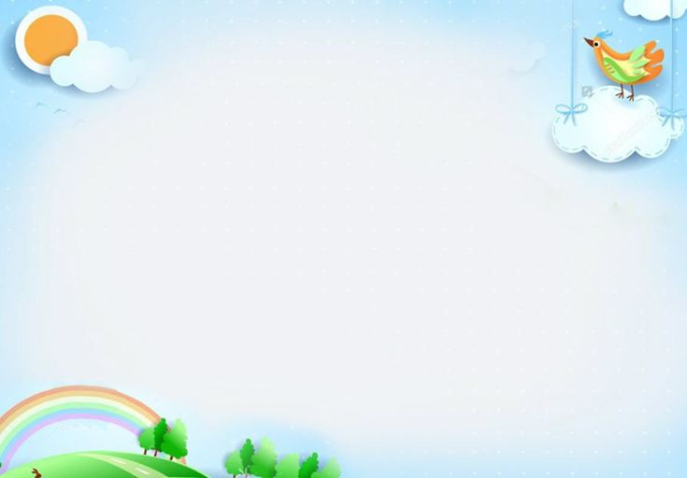
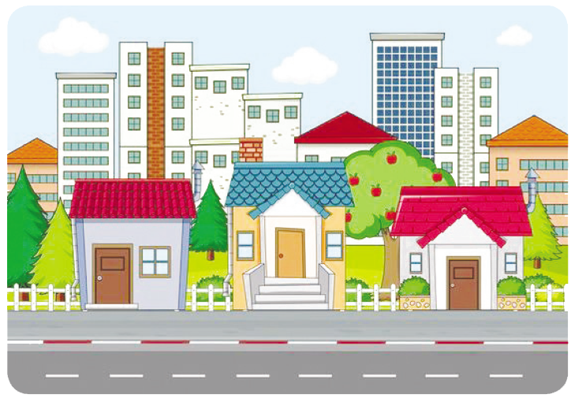
TRƯỜNG TIỂU HỌC GIANG BIÊN
NHIỆT LIỆT CHÀO MỪNG CÁC EM
Môn Tiếng Việt
Bài đọc: Trận bóng trên đường phố
Giáo viên thực hiện: Nguyễn Thị Hương
Lớp 3A1

Slide 2
YÊU CẦU CẦN ĐẠT
1. Phát âm đúng, đọc trôi chảy câu chuyện;
2. Hiểu những từ ngữ khó ; Hiểu ý nghĩa của bài đọc.
3. Tôn trọng luật giao thông; tôn trọng luật lệ chung

Slide 3
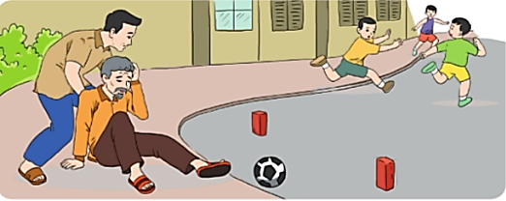
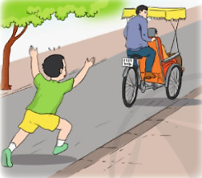

Slide 4
1. Hướng dẫn đọc.
Đọc diễn cảm toàn bài. Giọng đọc thể hiện rõ tâm trạng của các nhân vật. Nhấn giọng các từ gợi tả, gợi cảm.
2. Chia đoạn.
+ Đoạn 1: Từ đầu đến tán loạn.
+ Đoạn 2: Tiếp theo cho đến sợ hãi bỏ chạy.
+ Đoạn 3: Còn lại

Slide 5
3. Luyện đọc
a. Luyện đọc từ, câu
Giây lát, sững lại, lần này, xích lô, xin lỗi, lảo đảo, khuỵu xuống,…
Bỗng một tiếng “kít …ít” / làm cậu sững lại. //
Cậu bé vừa chạy theo chiếc xích lô, / vừa mếu máo: / “Ông ơi…! / Cụ ơi …! / Cháu xin lỗi cụ.”. //
b. Giải nghĩa từ
Bấm,
cánh phải,
dốc bóng,
Húi cua,
tông,
đứng tuổi.

Slide 6
Đọc hiểu
Câu 1: Tìm đoạn văn ứng với mỗi ý sau:
Trận bóng gây nguy hiểm cho người chơi bóng.
b) Sự ân hận của Quang.
c) Trận bóng gây nguy hiểm cho người đi đường.
- Đoạn 1
- Đoạn 3
- Đoạn 2

Slide 7
Câu 2: Vì sao Quang cảm thấy ân hận? Tìm những chi tiết thể hiện điều đó.
Quang ân hận vì việc làm của mình đã gây ra hậu quả nghiêm trọng (quả bóng đập vào đầu cụ già, khiến cụ bị ngã).
Chi tiết cho thấy điều này: Quang chạy theo chiếc xích lô chở ông cụ và mếu máo nói: “Ông ơi! Cụ ơi...! Cháu xin lỗi cụ!”.

Slide 8
Câu 3: Em có đồng tình với hành động chơi bóng trên đường phố không? Vì sao?
Không đồng tình, vì đây là hành động vi phạm luật an toàn giao thông, có thể gây nguy hiểm cho người chơi bóng và những người xung quanh.

Slide 9
Câu 4: Qua câu chuyện, em rút ra bài học gì?
- Không được đá bóng trên đường phố vì có thể gây ra tai nạn cho chính mình và cả cho những người đi đường.
- Cần tuân thủ luật lệ giao thông; tuân thủ các quy định ở nơi công cộng.

Slide 10
NỘI DUNG
Không được chơi bóng ở đường phố vì nguy hiểm cho bản thân và những người đi đường; phải tôn trọng luật giao thông; tôn trọng luật lệ, quy tắc chung của cộng đồng.

Slide 11
4. Luyện tập.
1) Tìm các dấu ngoặc kép trong bài. Mỗi dấu ngoặc kép đó được dùng để làm gì?
1. “Kít … ít”
2. “Ông ơi …! Cụ ơi …! Cháu xin lỗi cụ”
=> Mỗi dấu ngoăc kép đó được dùng để trích câu nói nguyên văn của nhân vật.

Slide 12
Bài 2: Truyện vui sau đây còn thiếu một số dấu ngoặc kép để đánh dấu những từ ngữ hoặc câu được trích dẫn. Em hãy chỉ ra những chỗ cần có dấu ngoặc kép
Đặt câu
Hùng:
- Bài đọc trên có từ mếu máo. Bạn hãy đặc một câu với từ đó!
Hiếu:
- Câu của mình là: Bạn Quang chạy theo xích lô, vừa khóc, vừa nói.
Hùng:
- Những câu đó chưa có từ cần đặt.
Hiếu:
- Có mà: Vừa khóc vừa nói có nghĩa là mếu máo rồi!

Slide 13
Bài 2: Truyện vui sau đây còn thiếu một số dấu ngoặc kép để đánh dấu những từ ngữ hoặc câu được trích dẫn. Em hãy chỉ ra những chỗ cần có dấu ngoặc kép
Đặt câu
Hùng:
- Bài đọc trên có từ “mếu máo”. Bạn hãy đặc một câu với từ đó!
Hiếu:
- Câu của mình là: “Bạn Quang chạy theo xích lô, vừa khóc, vừa nói.”
Hùng:
- Nhưng câu đó chưa có từ cần đặt.
Hiếu:
- Có mà: Vừa khóc vừa nói có nghĩa là “mếu máo” rồi!

Slide 15
XIN CHÂN THÀNH CẢM ƠN
QUÝ THẦY CÔ GIÁO VÀ CÁC EM
Notes:
15

